Slide 1
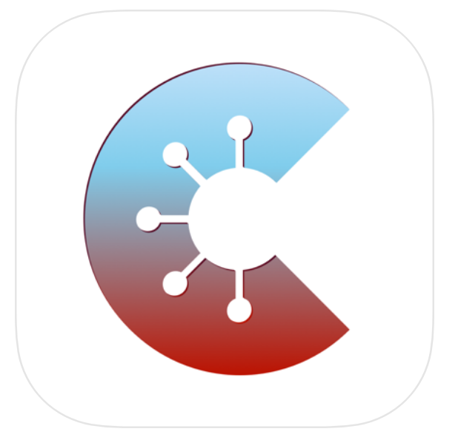
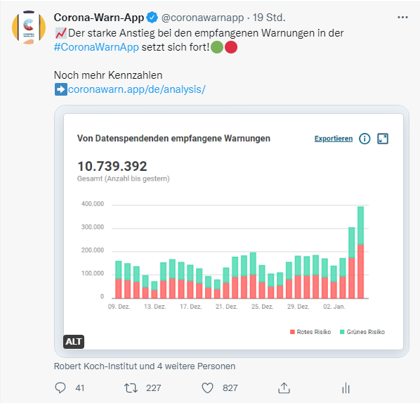
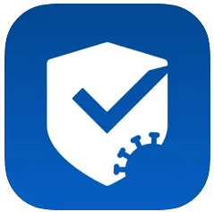
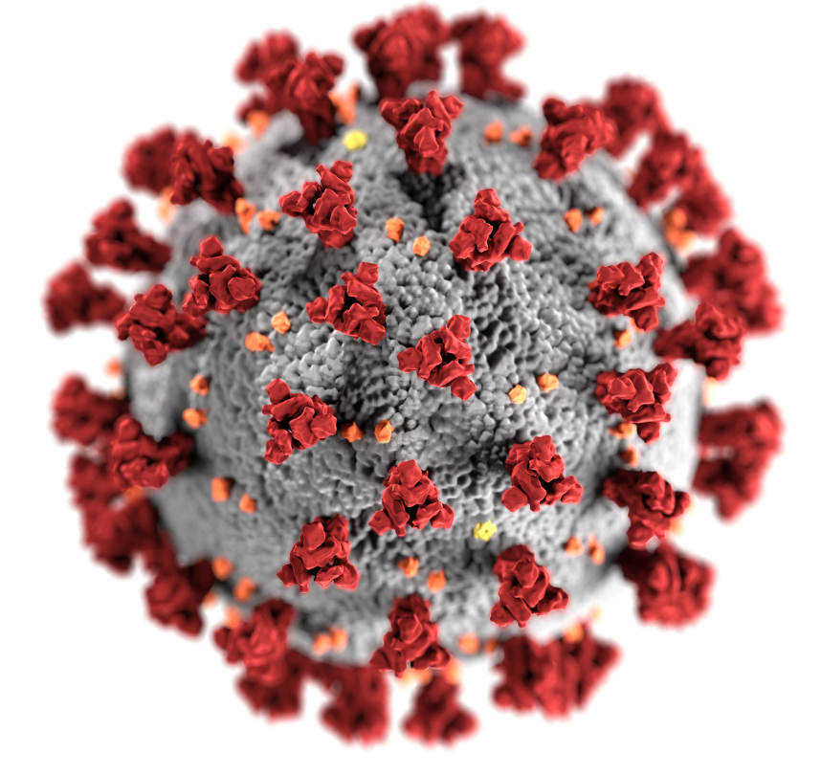
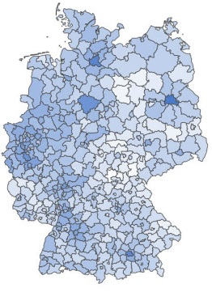
Update Digitale Projekte
Kennzahlen:
39,8 Mio. Downloads | CWA und CovPass führend im Apple-Store
>1 Million, die mit PCR-gewarnt haben, 10.000 Warnende/Tag
>10 Millionen empfangene Warnungen durch Datenspendende
Entwicklung:
Version 2.16 kommt nächste Woche
Kommunikation:
Twitter: ~30.000 Follower
3,6 Millionen Tweet-Impressions im vergangenen Monat
Top-Tweets: Rote Kachel (270k), CWA-Wünsche (222k), Version 2.15 (150k)
Kennzahlen:
Ca. 190 Mio. DCC
CovPass-App: > 29,3 Mio. Downloads, CovPassCheck-App: > 2,2 Mio. Downloads
Entwicklung:
Version 1.15 → Validation Service Integration
Kommunikation:
Kommunikationsbedarf 2G+, Booster-Darstellung in den Apps
Planung Kommunikation neuer EU-Verordnung mit teils Neunummerierung/-kodierung der Zertifikate
Kennzahlen:
Aktuell zw. 120.000 und 200.000 Anmeldungen pro Tag
> 20,3 Mio. Anmeldungen seit 11/2020
07.01.2022

Slide 2
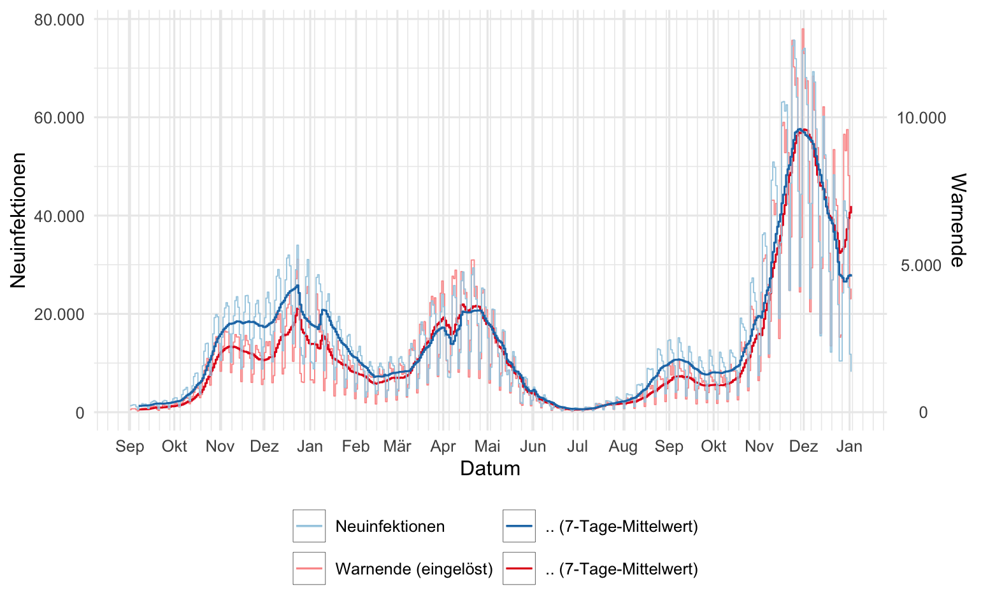

Slide 3
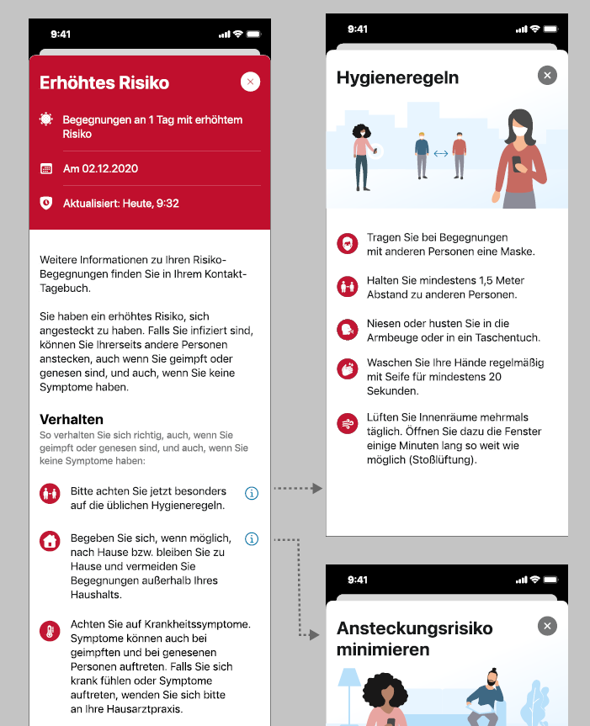
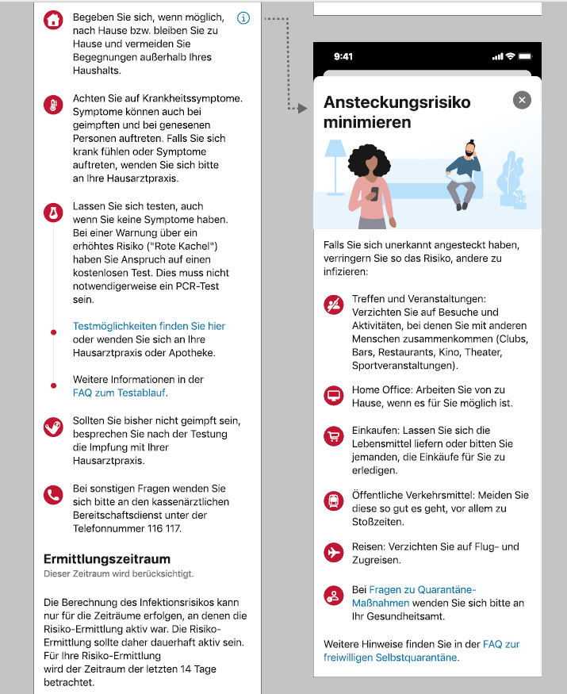
Update Digitale Projekte
Enge Absprache mit FG36 bei Anpassung der roten Kachel
„strengere“ Regeln bei möglichen Risikokontakt (auch für Geimpfte)
Freiwillige Selbstquarantäne
https://www.coronawarn.app/de/blog/2021-12-15-cwa-red-tile-guidance/
<\\rki.local\daten\Projekte\RKI_Digitale_Tools\DigiTools\Krisenstab>
07.01.2022

